Slide 1
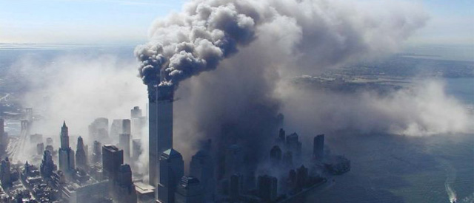
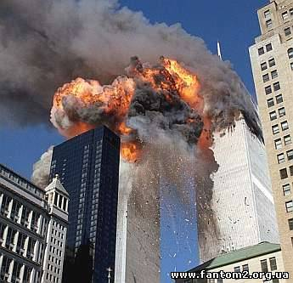
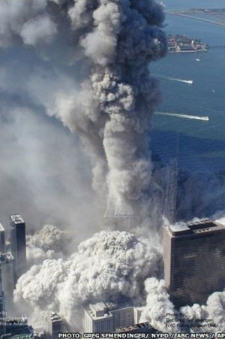
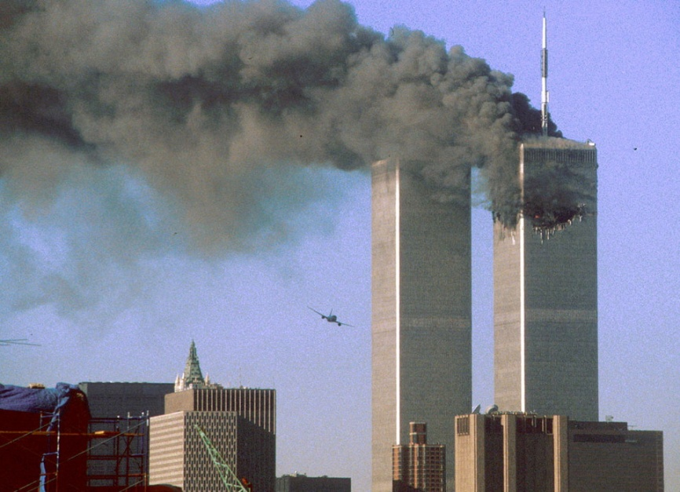
Терористичний
акт
11 вересня 2001 року

Slide 2

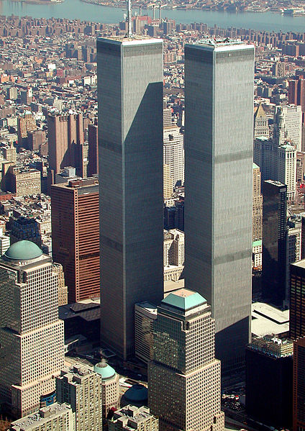
Всесвітній торговий центр
Всесвітній торговий центр у Нижньому Мангеттені Нью-Йорку збудовано за проектом японського архітектора Мінору Ямасакі: відкрито 4 квітня 1973. Комплекс складався з 7 будинків, серед яких архітектурною домінантою були дві вежі-близнюки, кожна по 110 поверхів (північна висотою 417 м і південна висотою 415 м).
Під час терористичного акту вежі-близнюки повністю обвалилися, ще один будинок комплексу (готель «Маріотт») було поховано під уламками першої вежі. Каркаси чотирьох інших будинків вистояли, але їх визнано непридатними для ремонту й згодом знесено.
Процес спорудження веж, кожна з яких майже з півкілометра заввишки був досить складним і непередбачуваним. Проект, за яким зводили хмарочоси, по ходу будівництва доводилося багато разів коригувати. Відомо 11 проектів веж-близнюків, та в решті решт, збудували його за першим із них. Зміна проектів змушувала будівельників руйнувати і перероблювати все заново. Якийсь час після закінчення будівництва вежі були найвищими спорудами у світі. Після зруйнування ВТЦ знову Емпайр-Стейт-Білдінґ, став найвищим будинком Нью-Йорку).
Вежі ВТЦ до теракту

Slide 3
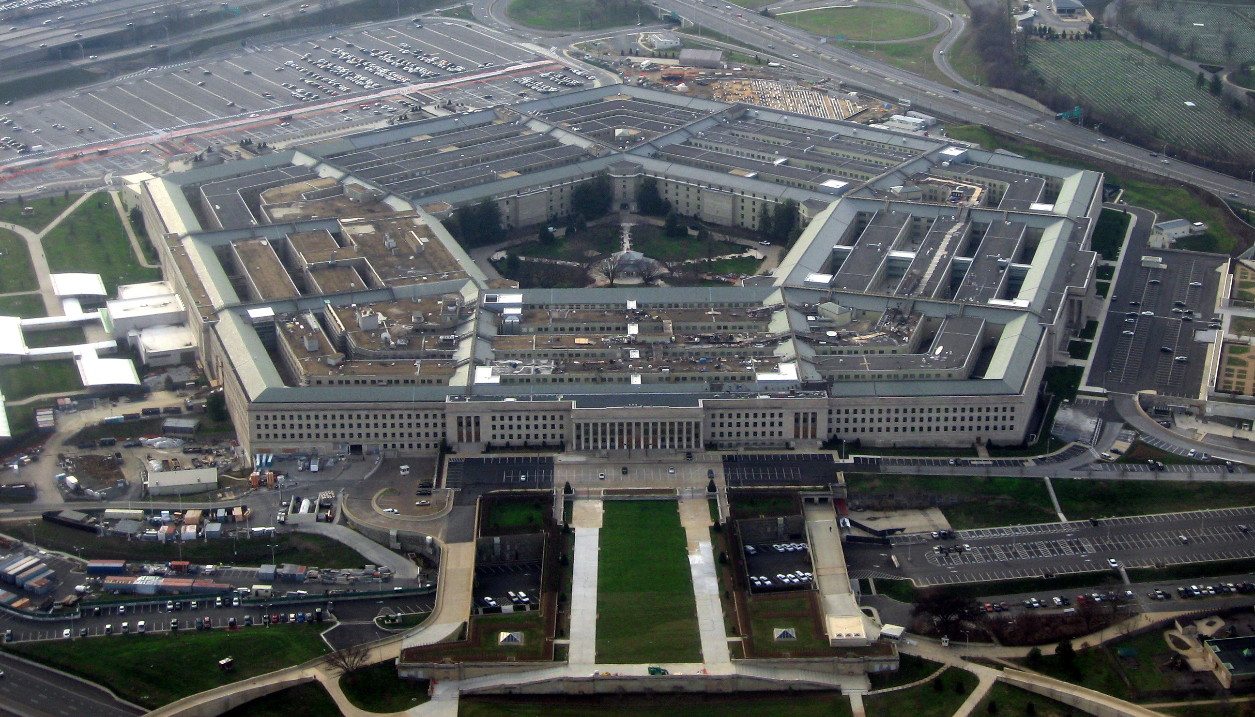
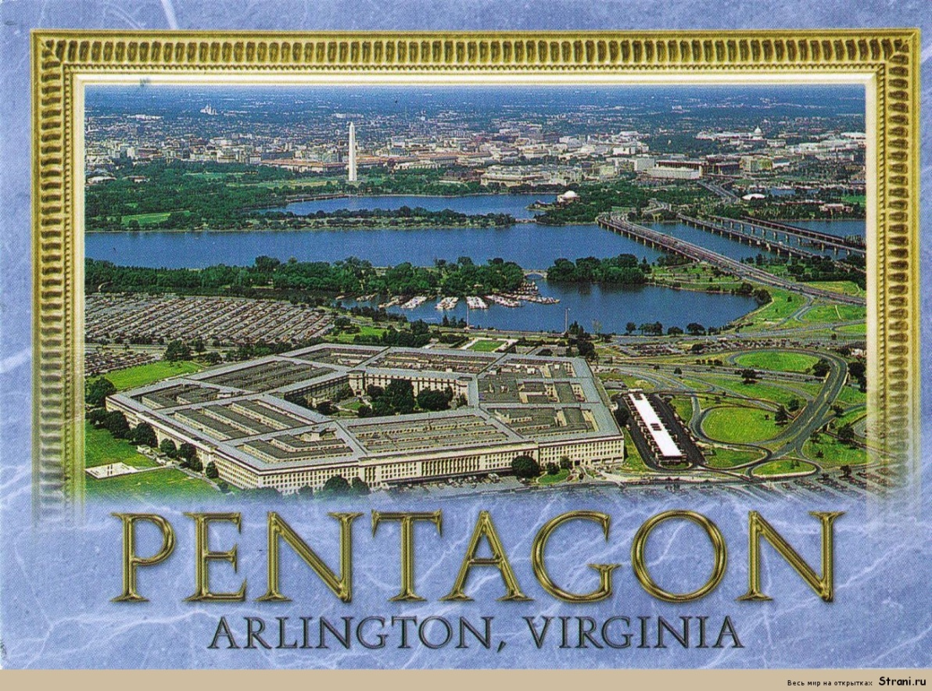
Пентагон – військовий центр США
Пентагон — будівля Міністерства оборони США у формі п'ятикутника.
Знаходиться в штаті Вірджинія недалеко від Вашингтона. Також Пентагоном називають саме Міністерство оборони США. Найбільша офісна будівля у світі. Будівництво Пентагону, в якому розмістилося Міністерство оборони США, було закінчене в січні 1943 р. У будівлі працюють близько 26 000 осіб.
Завдання та цілі
У Пентагоні Міністерство оборони США приймають найважливіші військові рішення. Зокрема тут військові розробляють плани щодо вторгнення в інші країни, наприклад: Іран, Ірак, Сирію, Лівію. Також тут укладаються одні з найдорожчих контрактів військової промисловості США. Зокрема останній з них становить близько 200 млрд дол. Для порівняння, цієї суми вистачило б на усіх голодуючих людей Африки на десять років.

Slide 4

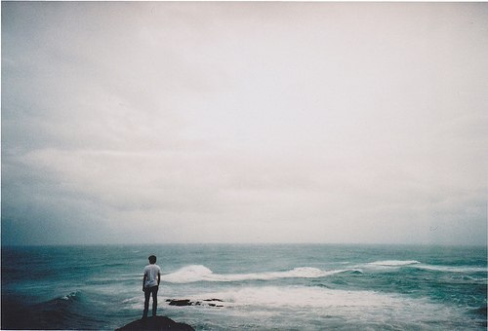
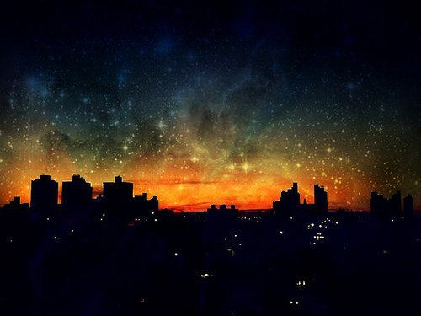
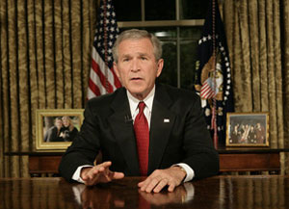
Терористичний акт
Терористичний акт на Всесвітній торговий центр і Пентагон — серія терактів 11 вересня 2001 року на території США, яка була здійснена за допомогою пілотованих літаків. 19 зловмисників придбали квитки на 4 літаки внутрішніх авіаліній США. Припускають, що було викуплено також значну кількість місць в тих літаках для зменшення кількості пасажирів на борту з метою полегшення захоплення літаку.
«
Із виступу президента США Дж. Буша 12.09.2001 р.
Це більше ніж теракт, це пряма воєнна агресія... Ворог напав віроломно, обравши своєю метою беззахисних людей, і боягузливо сховався... Ворог думає, що він у найнадійнішому укритті, і ми його не знайдемо. Але він помиляється США використають усі ... ресурси, щоб знайти його і викорінити те зло, яке він несе... З нами - все миролюбне світове співтовариство.

Slide 5
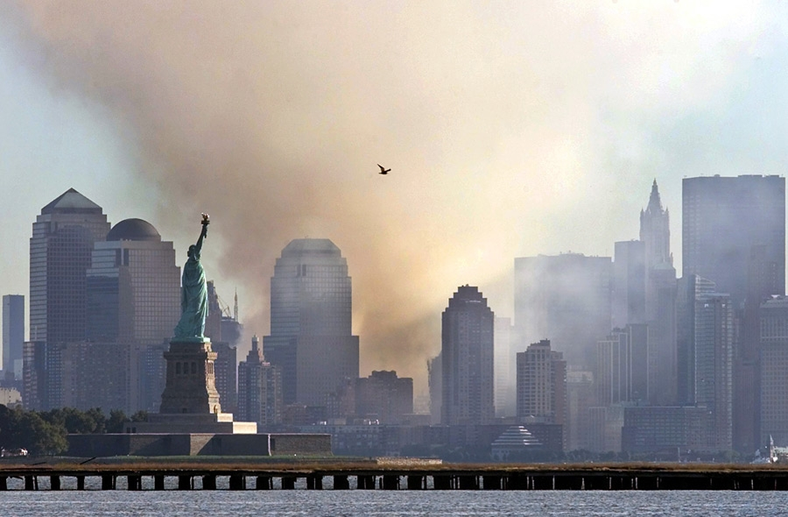
Жахливі подробиці теракту в Нью-Йорку
1. Кількість дітей, які втратили батьків внаслідок трагічних подій 11 вересня, склала 3051.
2. За даними досліджень, споживання алкоголю в Нью-Йорку протягом декількох тижнів після теракту трималося на рівні на 25% вище.Споживання тютюну зросло на 10%, марихуани - на 3,2%, а відвідуваність церков і синагог - на 20%.
3. Загальна вартість творів мистецтва, втрачених в результаті теракту, перевищує 100 млн. доларів.
4. Одним з невідомих героїв цього дня стала собака-поводир, лабрадор Roselle, яка провела свого сліпого господаря Майкла Хінгсона з 78 поверху Північної вежі до будинку його приятеля.
5. Пожежникам знадобилося 100 днів, щоб погасити всі вогнища пожеж, викликаних атакою на Всесвітній торговий центр (ВТЦ).
6. Батьки 22-річної Лізи Енн Фрост, яка летіла рейсом 175 авіакомпанії United, чекали майже рік, перш ніж рятувальники, які просівали уламки на місці катастрофи, змогли знайти хоч щось, що належало їхній дочці. Лише 291 тіло було знайдено не розділеним на фрагменти.
7. За три години до атаки на ВТЦ, в Прінстонському університеті система, названа Генератором випадкових подій, видала повідомлення про катастрофічну подію, що скоро станеться.

Slide 6
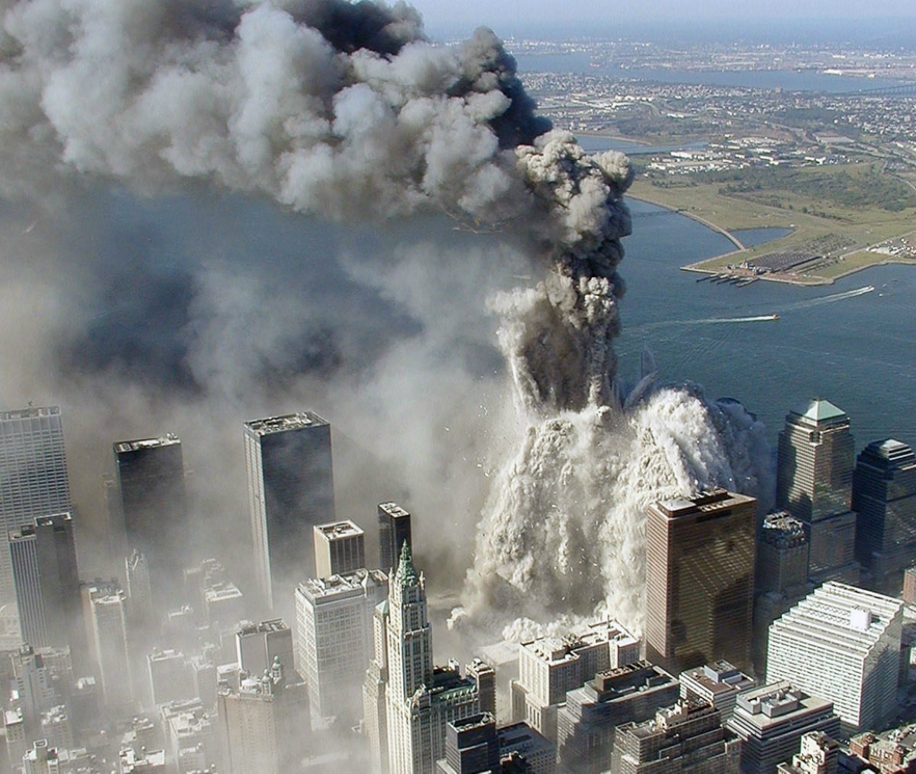
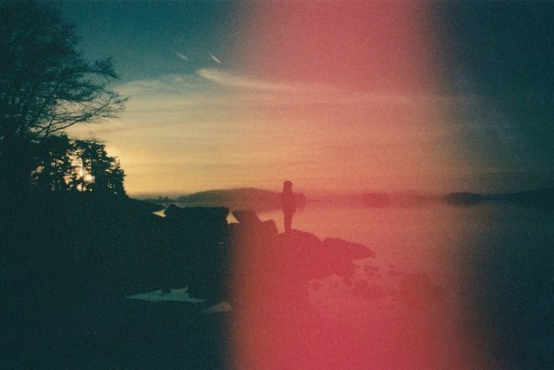
Продовження..
8. Коли лідер групи терористів Мухамед Атта проходив вранці 11 вересня контроль в аеропорту Бостона, на його ім'я зреагувала інформаційна система безпеки і багаж терориста в літак не потрапив.
9. Сотні пам'яток, флагштоків і розп'ять по всьому світу зроблено з металу взятого на місці теракту. Зокрема з металу Північної вежі зроблено монумент у місті Падуя, в Італії.
10. Особовий склад службовців системи оборони повітряного простору США за тиждень до теракту проводив навчання, в яких офіцери відпрацьовували ситуацію захоплення терористами чотирьох літаків. Ще один раунд тренувань був запланований на ранок 11 вересня.
11. П'ятеро терористів жили і готувалися до угону літаків, безпосередньо напередодні теракту, в мотелі, розташованому поблизу від Національного Агентства з безпеки США.
12. Чорні скриньки літака, що врізався в будівлю Пентагону, було знайдено 12 вересня 2001 року. Як повідомив пізніше Державний секретар США Дональд Рамсфельд, дані голосового запису з одного з цих ящиків зчитати не вдалося.

Slide 7
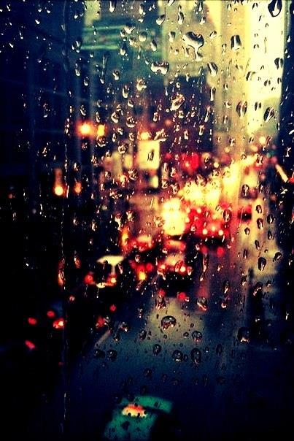
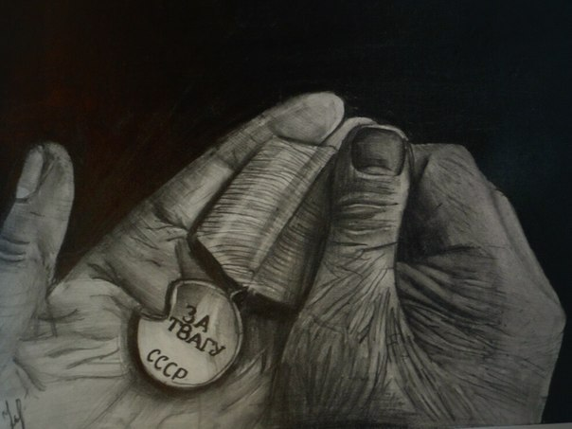
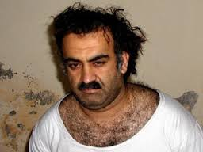
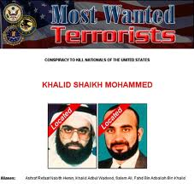
Організатори теракту
11 вересня 2001 року
Один з лідерів та ідеологів міжнародної терористичної мережі "Аль-Каїда" Халід Шейх Мохаммед, заарештований у Пакистані в березні 2003р., признався в організації терактів 11 вересня 2001 р. у США, повідомляє (с) Reuters з посиланням на матеріали Пентагону. "Я несу відповідальність за операцію 11 вересня від "А" до "Я", - заявив терорист в ході допиту на військовій базі Гуантанамо.
Шейх Мохаммед один із організаторів теракту
У США висунули обвинувачення ймовірному організатору терактів 11 вересня 2001 року Халіду Шейху Мохаммеду, і ще чотирьом іншим підозрюваним у цій справі.

Slide 8
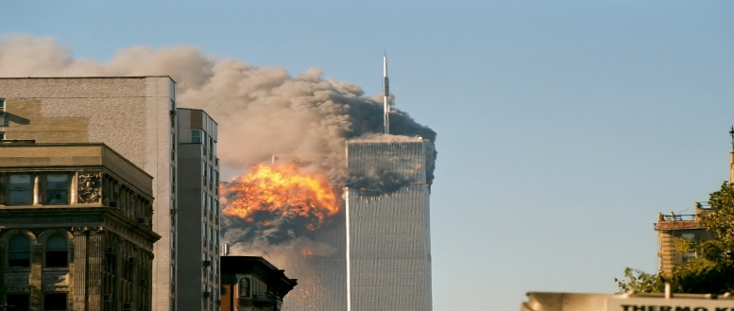
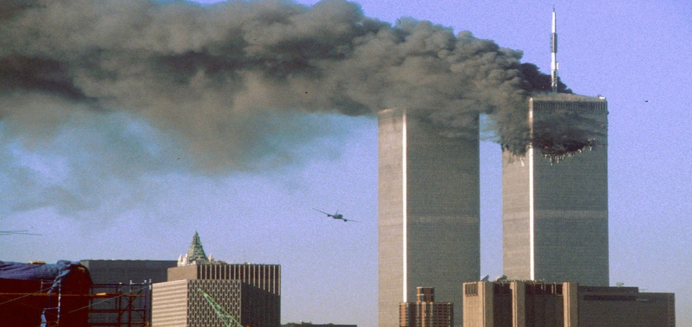
Головна таємниця теракту
Головна таємниця терактів 11 вересня 2001 року, а саме загадкове падіння третього хмарочоса в Нью-Йорку, розкрита в доповіді слідства, яка буде опублікована в грудні поточного року.
"Будівлі, які руйнуються природним чином, падають по шляху найменшого опору, - говорить Річард Гейдж, інженер, що не вірить в офіційну версію подій. - Вони не руйнуються ідеально рівно, як ніби відчувають вільне падіння. Очевидно, що це підрив".
Згідно з інформацією ВВС, прихильники теорії змови вважають, що це був контрольований підрив будівлі, а зовсім не результат пожеж. На їх думку, теракти 11 вересня були використані Білим домом і Пентагоном в своїх інтересах для ведення воєн на Близькому Сході, передає агентство "Інтерфакс".
Згідно з даними, які попередньо просочилися в ЗМІ, причиною падіння 47-поверхового хмарочоса стали звичайні пожежі, які одночасно вирували на різних поверхах будівлі. До такого висновку прийшли фахівці американського національного інституту стандартів і технологій.

